Slide 1
OPERATOR
"PEMROGRAMAN BEROIENTASI OBJEK (PBO)”
“TANWIR”

Slide 2
6 Jenis Operator
ARITMATIKA
PENUGASAN
PEMBANDINGAN
LOGIKA
BITWISE
TERNARY

Slide 3
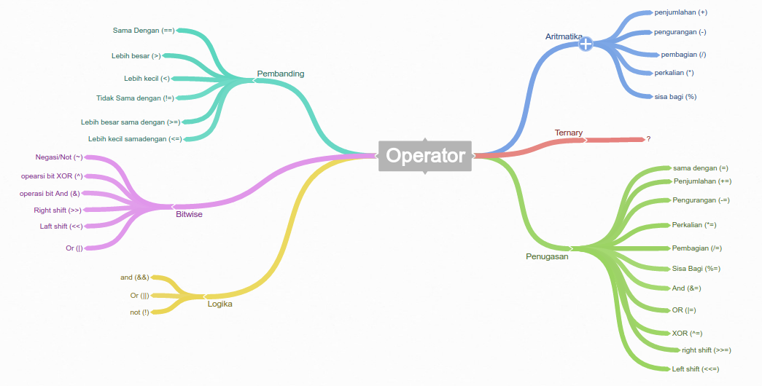

Slide 4
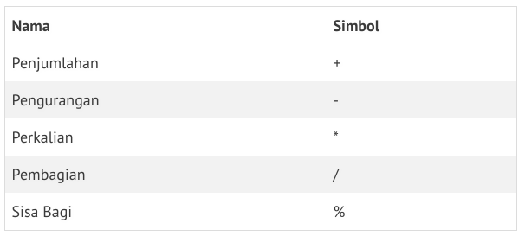
ARITMATIKA

Slide 5
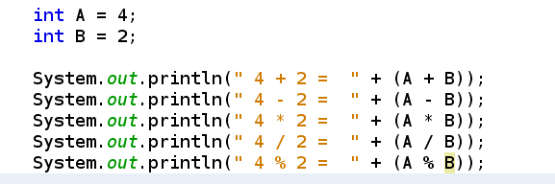
ARITMATIKA

Slide 6
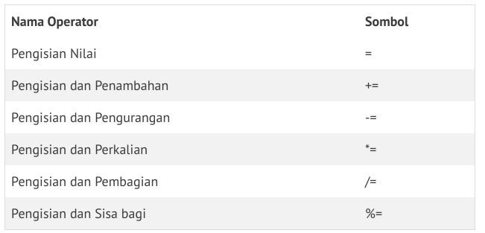
PENUGASAN

Slide 7
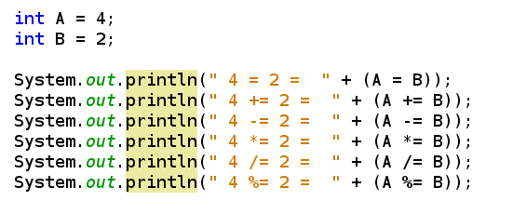
PENUGASAN

Slide 8
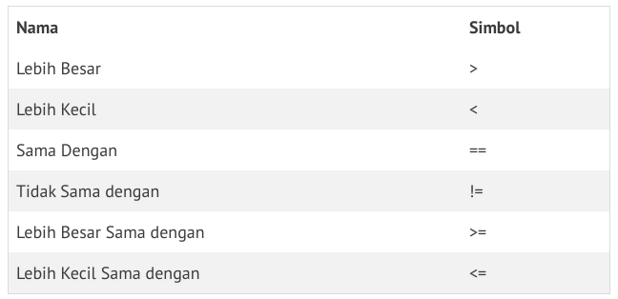
PERBANDINGAN

Slide 9
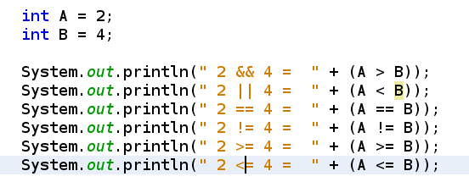
PERBANDINGAN

Slide 10
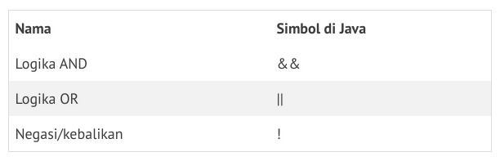
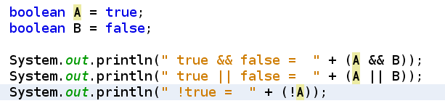
LOGIKA

Slide 11
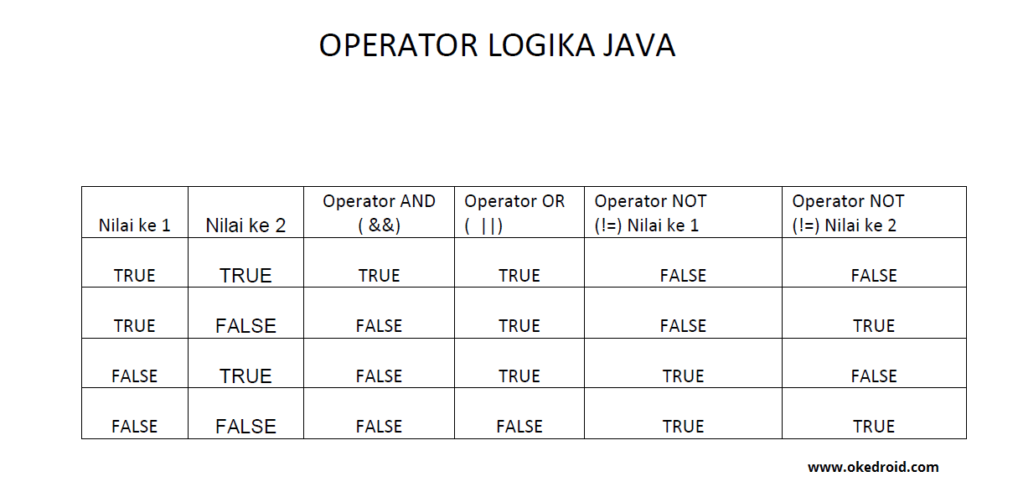

Slide 12
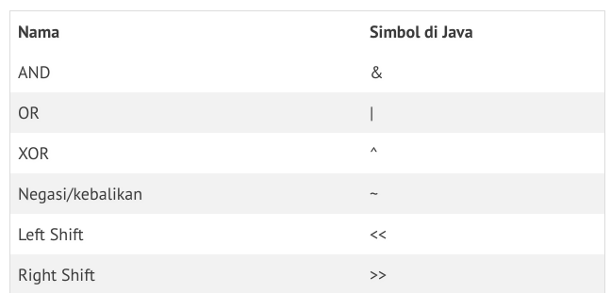
BITWISE
Operator yang digunakan untuk operasi bit (biner)

Slide 13
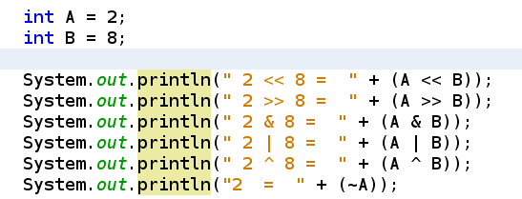
BITWISE
operator yang digunakan untuk operasi bit (biner)

Slide 14
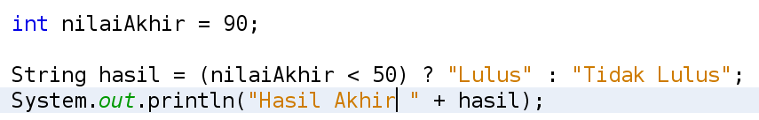
TERNARY
Operator membuat pertanyaan,
Simbolnya menggunakan tanda tanya (?) dan titik-dua (:) untuk memisah jawabannya.

